Slide 1
Mein Supertag
Angela Naber,8F

Slide 2
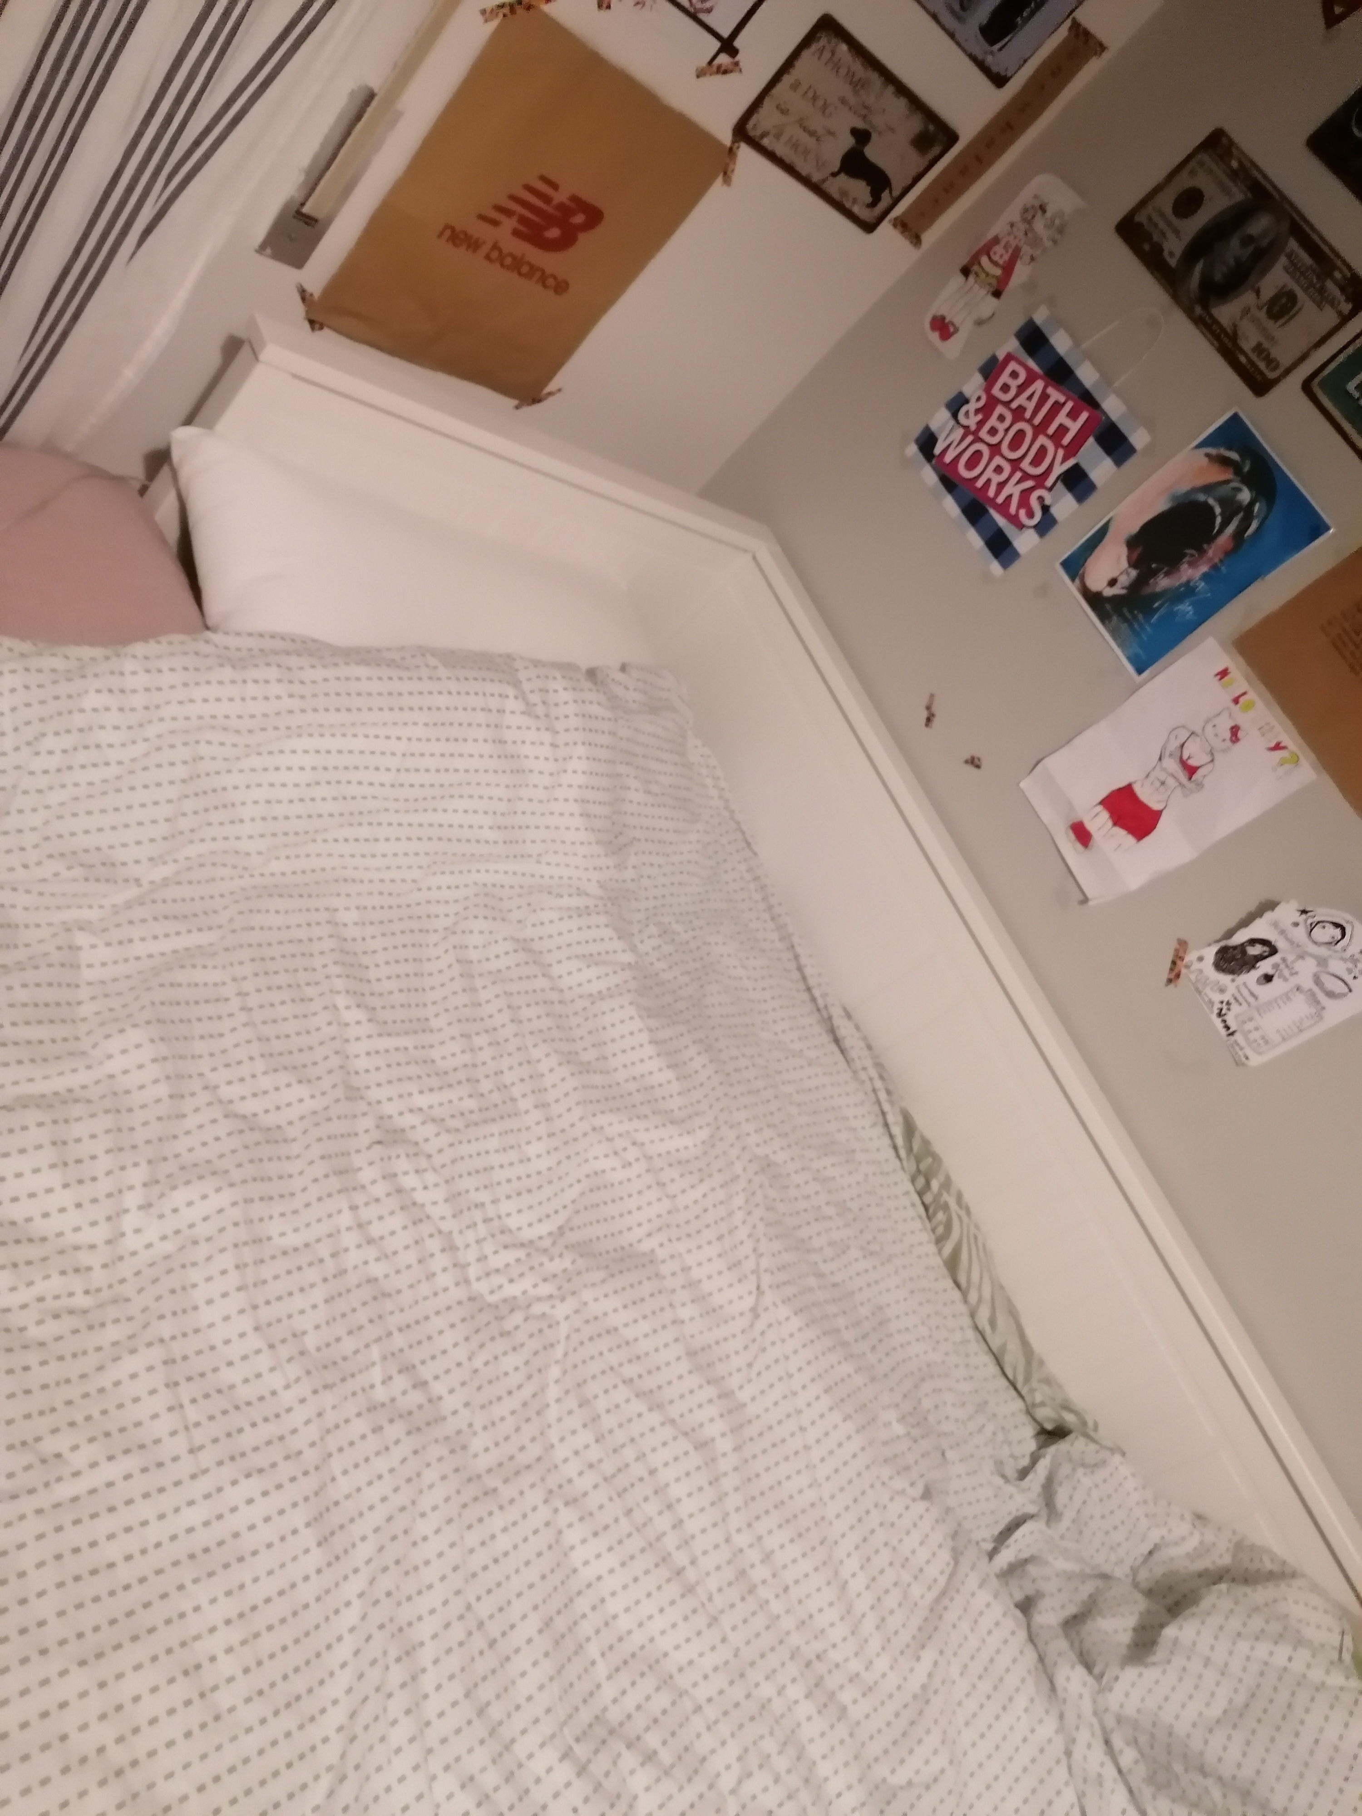
Um Halb neun stehe ich auf, zuerst dusche ich.

Slide 3
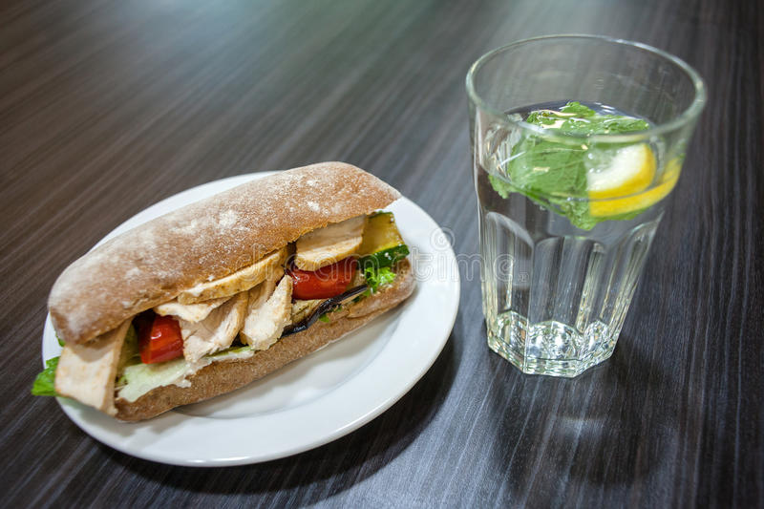
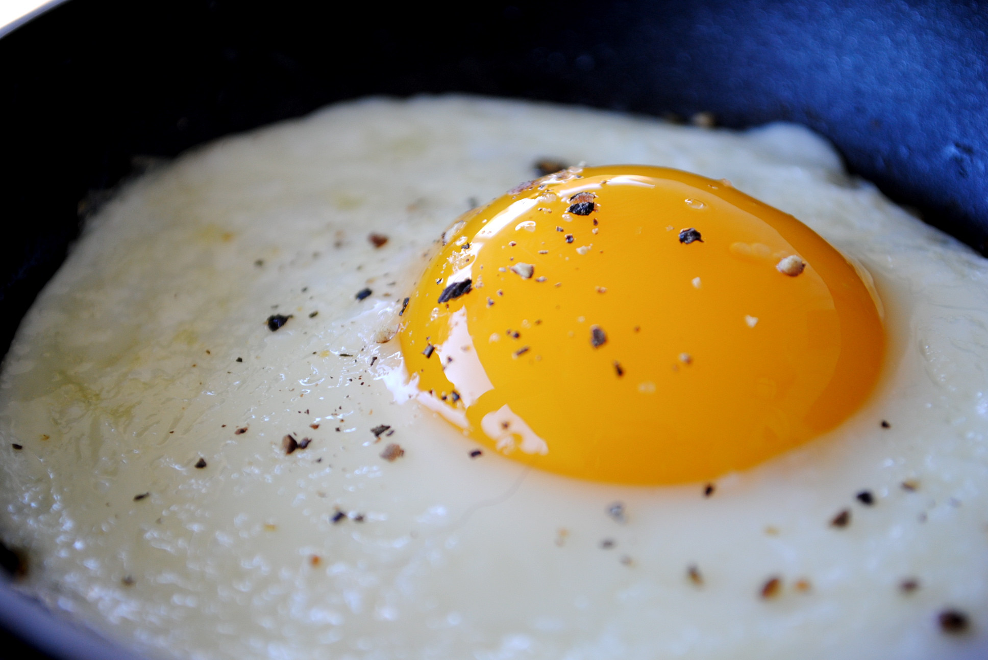
Dann frushtuke ich Ei oder Sandwich mit milch oder wasser.

Slide 4
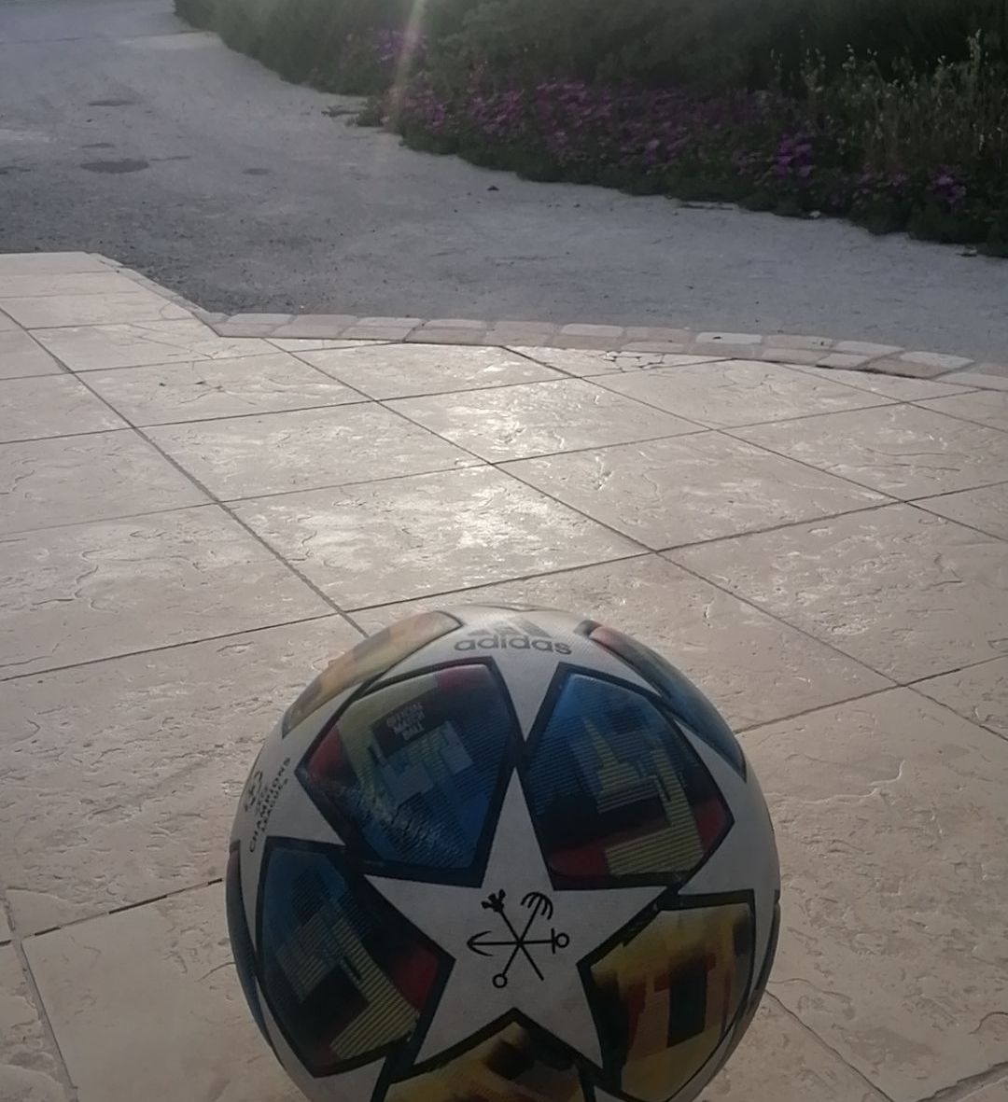
Ich mit meinen cousins Nabeel und Sarah Fuball und​ male ich mit meine cousins.

Slide 5
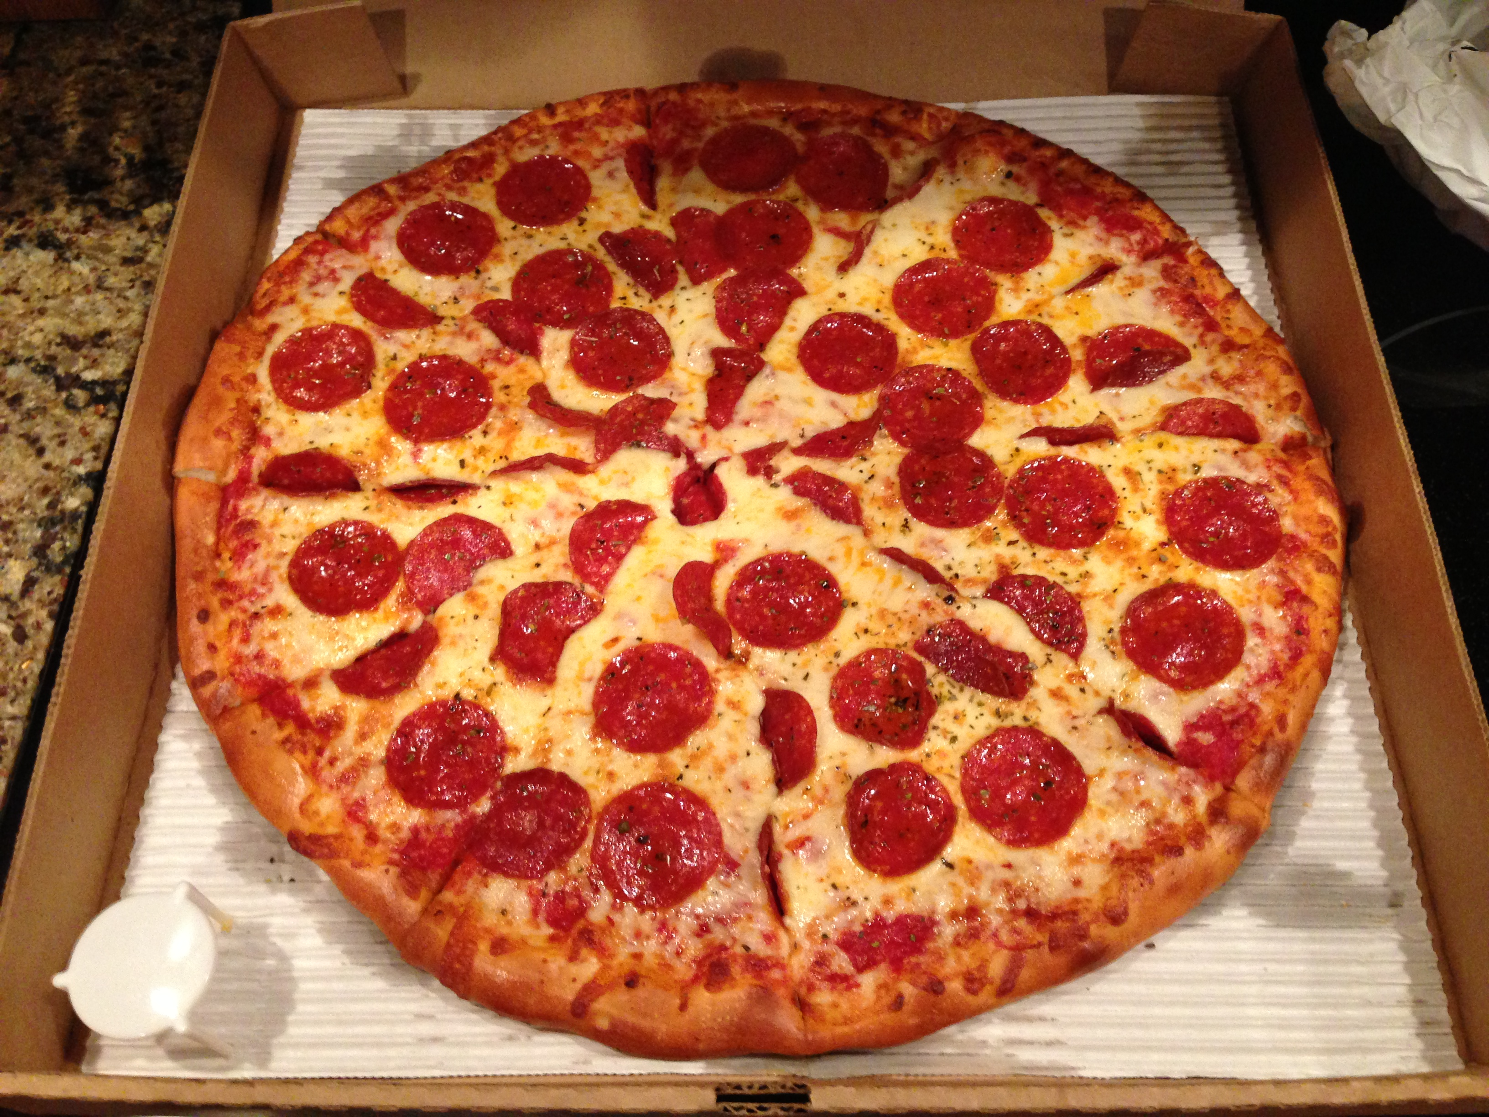
Um halb drei essen ich zu mittag Pizza oder Doner.

Slide 6
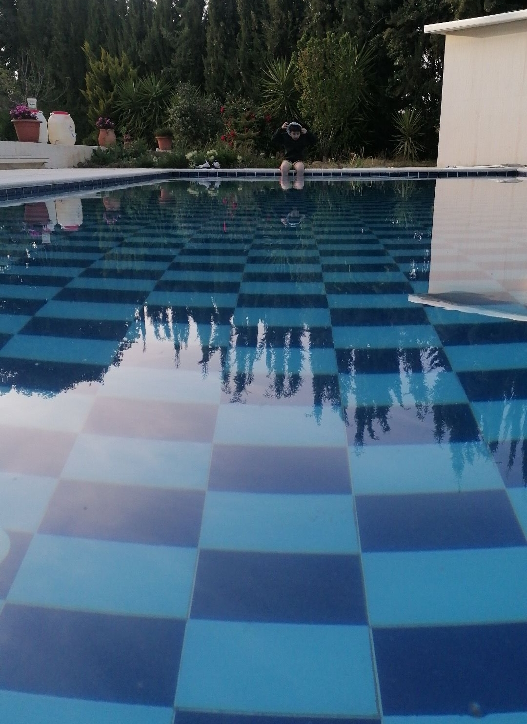
Und am halb sechs schimme ich mit mein cousins.

Slide 7
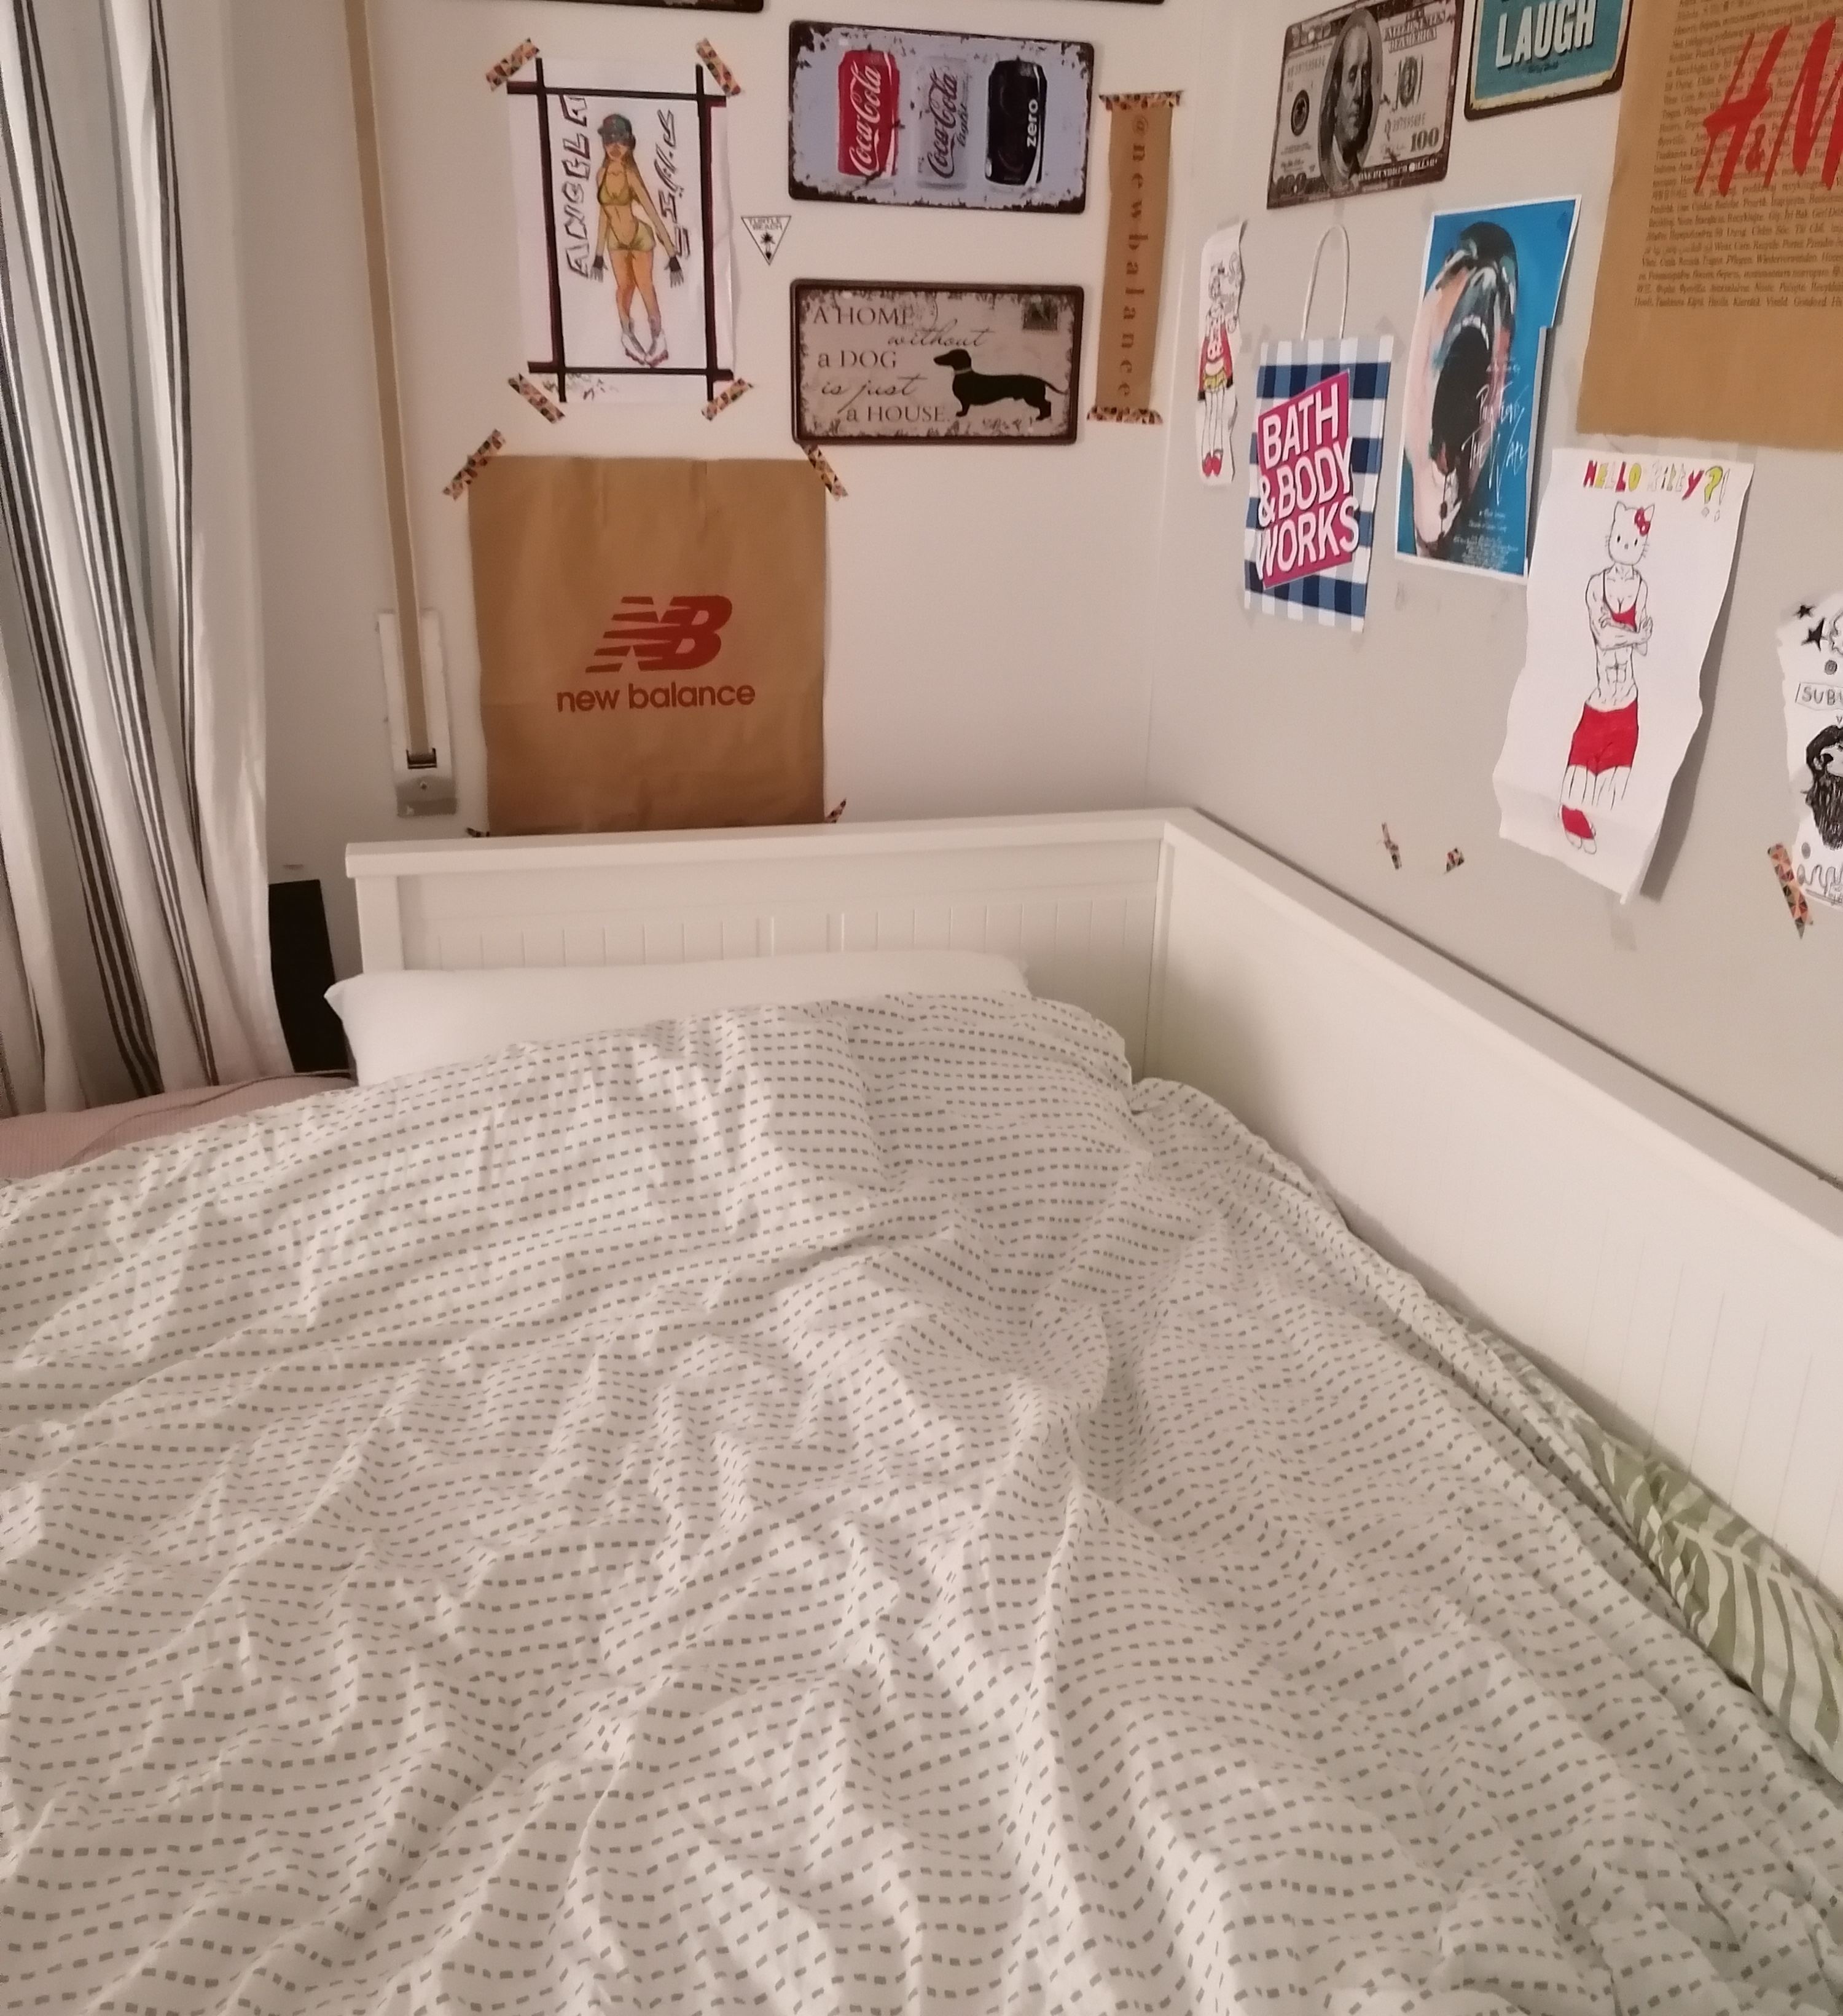
Damach um halb elf gehe ich imbett.

Slide 8
DANKE!!!

